Slide 1

AngularJS, maîtriser le Framework JavaScript de Google
Jean-Louis Guénégo @ 2014-2017

Slide 2
Plan du cours
Rappels JavaScript
Composants d'une application Web. HTML5 et CSS3.
Outils de développement Web/JavaScript.
Moteurs de rendu HTML et JavaScript. DOM, BOM.
JavaScript rappels : prototypes, closures et callbacks
Rappels sur les concepts objet en JavaScript
Application Ajax orientée REST
Exercice
Présentation du framework AngularJS
AngularJS, positionnement : jQuery, ExtJS...
Intégration. Compatibilité, versions, documentation
Fonctionnalités et principes généraux
Directives AngularsJS, compilateur HTML
Expressions. Data-Binding bidirectionnel. Filtres
Exercice
Contrôleurs et gestion des scopes
Création et utilisation des contrôleurs
Gestion du contexte, la variable $scope
Propagation des événements. API. Dirty Checking
Traitement et validation des formulaires
Exercice
Module et injection de dépendance
Fonctionnalités de l'objet angular
Principe de l'injection de dépendance
Notion de module. Configuration
Découper son application
Exercice
Définition des routes
Routing. API ($routeProvider). Le « deep linking »
Historique et accès aux paramètres de l'URL
Utilisation de $location et $routParams. Modes Hashbang et HTML5
Prétraitement des vues. Utilisation des "fragments"
Exercice
Fonctionnalité de données, Echange Serveur
API ($provide, $injector). Création de provider
Les méthodes : Service, Factory, Provider, Value
Requête Ajax avec le service $http. Intégration REST avec le service $resource. WebSockets. API Promise
Intégration avec Node.js
Exercice
Intégration des tests automatisés
Utilitaires de test : Jasmine. Angular-scenario. Test : contrôleurs, services... Utilisation avec Karma
End to End Testing : interface utilisateur
Exercice
Bonnes pratiques et outils
Yeoman, optimisation du développement
Internationalisation (I18N), mise en œuvre
Démonstration

Slide 3
Repository github
Ce cours est illustré avec des exemples :
https://github.com/jlguenego/example_angular
IMPORTANT : Dans ce powerpoint, tous les exemples numérotés se ramènent à ce repository.
Et plein d’autres repos Github sur mon compte.
https://github.com/jlguenego

Slide 4
Rappels JavaScript
Présentation du framework AngularJS
Contrôleurs et gestion des scopes
Module et injection de dépendance
Définition des routes
Fonctionnalité de données, Echange Serveur
Intégration des tests automatisés
Bonnes pratiques et outils

Slide 5
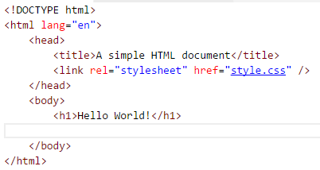
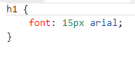
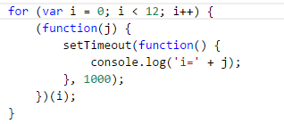
Composants d'une application Web. HTML5 et CSS3
HTML : HyperText Markup
Language représentant un DOM (Document Object Model)
CSS : Cascading Style Sheets
langage pour spécifier le style d’affichage pour un DOM
JS: JavaScript
Langage impératif pour rendre dynamique les pages HTML/CSS sur le navigateur
Voir exemple 1
Notes:
Liens intéressants : https://github.com/coffee-js/languages/wiki/List-of-languages-that-compile-to-HTML-CSS

Slide 6
Environnement architectural
Client
Serveur
Internet
HTML
Services WEB
CSS
DB
JS
Navigateur HTTP
Serveur HTTP
Note : Avec AngularJS, le mécanisme MVC historiquement
localisé sur le serveur est déporté côté client

Slide 7

Architecture MVC
Model
Vue
Controller
Historiquement côté serveur
Maintenant côté client !!!
Notes:
https://fr.wikipedia.org/wiki/Mod%C3%A8le-vue-contr%C3%B4leur

Slide 8
Architecture Composant
Composant
Controller
Template
Toute l’application est un ensemble de composants.
Le modèle est inclus dans le controller.
La suite dans le cours ANGULAR 2 ou dans ANGULAR >1.5
N’oubliez pas que la target W3C sur le sujet est webcomponent/polymer

Slide 9
Réduction des allers-retours client serveur
Maintenant, toute les vues et les controllers sont chargés directement sur le client
Il ne reste plus que les appels de web service à appeler pour interagir avec le back office
Ex: web service REST interagissant avec une BDD
Appli web angular
Web service REST
BDD
Client
Serveur

Slide 10
Les 4 principales “stacks”
LAMP/WAMP/MAMP : Linux/Windows/Mac Apache Mysql PHP
Formule hébergement pas chère (OVH, etc.)
Symfony (Framework PHP)
Scalability, performance, montée en charge, etc.
Note : petits frères XAMPP, (http://fr.wikipedia.org/wiki/LAMP)
HHVM… (facebook)
J2EE : Jboss, Glassfish, Weblogic, Websphere, etc.
Application écrite complètement en Java, HTML, Javascript client-side. Utilisation potentielle d’AngularJS
Java 8 : virage tardif vers la programmation asynchrone.
Microsoft .NET : IIS ASP.NET WPF SQL Server, Visual Studio + Expression Studio, etc.
C’est le monde “fermé” Microsoft (bien qu’il commence à s’ouvrir)
Malgré tout c’est assez complet.
Full Javascript : MongoDB/MySQL/PostGreSQL, ExpressJS, AngularJS, NodeJS. Depuis 2010.
Brille par sa simplicité. Modèle de BDD documentaire et relationnel.

Slide 11
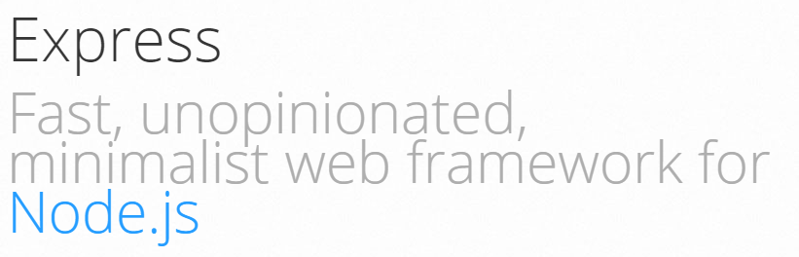
Outils de développement Web/JavaScript
NodeJS
Editeurs de fichiers : Visual Studio Code, Atom, Jetbrains suite (Webstorm, etc.)
Serveur web (HTTP) : express sur node
https://expressjs.com/
Navigateur web: Chrome, IE, Firefox, Safari (desktop + mobile)
Webpack (ou son petit challenger SystemJS)
Notes:
Pour savoir quels sont les éditeurs en vogue, on propose de regarder qui écrit des plugin pour qui.
Exemple : https://code.google.com/p/zen-coding/

Slide 12




Moteur de rendu HTML
Permet de générer le rendu d’une page HTML dans un logiciel (ex: navigateur)
Safari : Webkit
Chrome : Blink (fork de Webkit)
Firefox : Gecko
IE : Trident sur PC, Tasman sur Mac
Edge : EdgeHTML (fork de Trident)

Slide 13
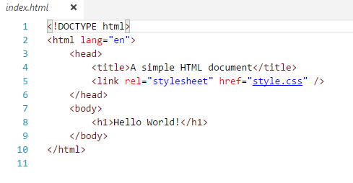
DOM
DOM : Document Object Model
Structure virtuelle d’une page HTML
Html
head
body
title
link
h1
Notes:
Voir la liste des moteurs de rendu sur Wikipedia : http://fr.wikipedia.org/wiki/Moteur_de_rendu_HTML

Slide 14
Selectors API
API de Selector : permet de référencer rapidement un sous ensemble du DOM
Exemple :
h1, h1 div, h1>div, h1.kiki, h1[kiki], h1 [kiki], h1>[kiki], h1:hover, div.toto[titi]:active
Utilisée par jQuery, CSS, Javascript, etc.
Notes:
https://www.w3schools.com/cssref/css_selectors.asp
https://www.w3.org/TR/selectors-api/

Slide 15
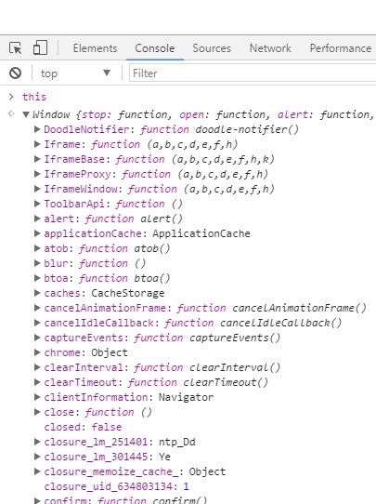
BOM
BOM : Browser Object Model
BOM : API du navigateur, object global this.
Notes:
Voir la liste des moteurs de rendu sur Wikipedia : http://fr.wikipedia.org/wiki/Moteur_de_rendu_HTML

Slide 16



Javascript
1995 – Netscape – Brendan EICH
En 10 jours
1997 – Standardisation : ECMAScript
Microsoft : Jscript
Macromedia : ActionScript
1999 – Microsoft introduit XMLHttpRequest
2008 – Chrome V8 (super fast javascript - Lars Bak)
2009 – NodeJS (Ryan Dahl)
2009 – ES5
2015 – ES6 (énorme changement)
2017 – ES2017 (changement chaque année)

Slide 17
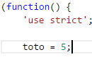
JS en mode strict
“use strict”; (ES5)
Toutes les variables doivent se déclarer avec var ! (ou const, let en ES6)
Ne pas mettre “use strict” en global.
Pour ne pas changer le mode des autres.
Exercice: Tester le concept dans devtool.
Mais pas en interactif (ca ne marche pas)
TOUJOURS se mettre en mode strict.
Erreur ! (sauf si toto est une variable globale)
Notes:
Voir :
https://stackoverflow.com/questions/1335851/what-does-use-strict-do-in-javascript-and-what-is-the-reasoning-behind-it

Slide 18
Javascript Rappel
Mot clé this
Global
Instance d’objet
Opérateur new
Instantiation d’objet typé
Prototype (object commun, rattaché à une instantiation)
Hoïsting
Arguments et function “varargs”
ES6 (class, extends, array functions, const&let, etc)
Voir exemple 2 et 3
Notes:
https://github.com/jlguenego/example_angular: Voir exemple 02 et 03

Slide 19
Prototype
Le mot clé prototype n’est compris que si l’objet est une fonction constructeur.
Tout objet a une propriété spéciale : __proto__
Quand on demande une propriété à un objet, si il ne l’a pas alors javascript regarde dans le __proto__ et retourne la propriété du proto si elle existe, et ceci récursivement.
A quoi cela sert ?
A mutualiser des propriétés quand il y a plusieurs instance d’un type.
A faire de l’héritage.
Voir exemple 2

Slide 20
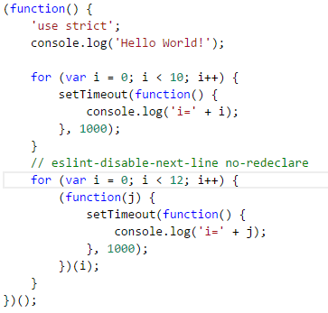
Javascript définitions
Callback : function argument d’une fonction
Variable externe : variable non définie en paramètre de la function et non locale à la function.
Closure : function utilisant des variables externes non globales privées.

Slide 21
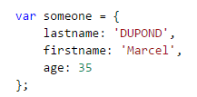
Typage d’objet
Déclaration littérale:
Déclaration par type

Slide 22
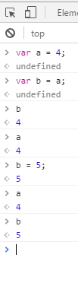
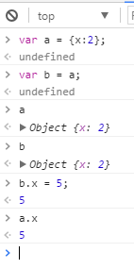
Copie d’objet
Par valeur (pour les types simples : undefined, null, numbers, string, booléens, NaN, etc.)
Par référence (pour les objets complexes)

Slide 23
Clone d’objets
Clone = copie par valeur
Clone profond (deep) vs Clone peu profond (shallow)
Clone profond :
Long (récursif)
Compliqué à gérer pour les références circulaires
Prend de la mémoire
Clone peu profond
Pas exact
Rapide et sûr

Slide 24
Vocabulaire Javascript objet
Objet
Propriétés et valeur de propriété
Type : Nom donné à un objet instancié.
Méthodes : propriété contenant une fonction
Attributs : propriété contentant une valeur (string, nombre, objet, etc.) autre qu’une fonction.

Slide 25
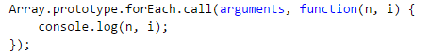
Cast
Appeler une méthode d’une classe sur un autre objet d’une autre classe.
Exemple :
https://github.com/jlguenego/example_angular VOIR exemple 02

Slide 26
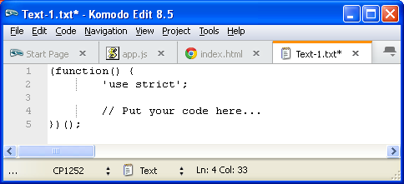
Immediately-Invoked Function Expression (IIFE)
Notes:
En javascript aussi, on a besoin de MODULARISER le code… mais les modules n’existent depuis que ES6 et ne sont pas implémentés dans les navigateurs.
D’ou l’utilité encore de Webpack, SystemJS, ou HTTP/2
Voir sur le sujet sur le module design pattern en Javascript.
https://medium.freecodecamp.com/javascript-modules-a-beginner-s-guide-783f7d7a5fcc

Slide 27
Event loop
click
mouseover
code
code
Javascript exécute du code en réponse à des évènements
Ce code peut envoyer dans une queue des callbacks.
Lorsque Javascript n’a rien à faire, il va piocher les callbacks dans la queue et les exécute.

Slide 28

Programmation asynchrone
Utilisation d’une event loop
Interdiction des appels bloquant
Rappel :
Appel bloquant = appel susceptible de durer plus d’une milliseconde.
Avantage :
Un programme a besoin de moins de threads (fil d’exécution) donc moins gourmand en ressources machines.

Slide 29
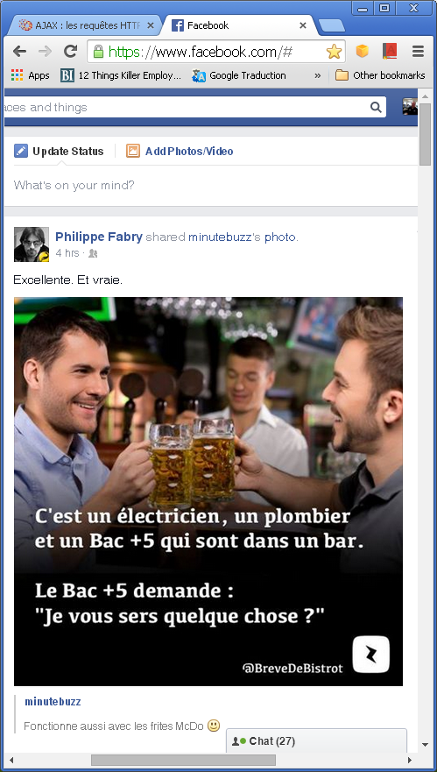


Ajax
Serveur
Navigateur
Chargement de la page web de cadre
XMLHttpRequest
Réponse avec le contenu
Voir example_angular 30

Slide 30
Exercice
Installer un environnement complet sous node:
Git et Tortoise GIT
NodeJS
Visual Studio Code (ou l’éditeur de votre choix)
Le projet github jlguenego/example_angular
Démarrer un projet appelé “exo” avec Angular avec les commandes npm

Slide 31
Rappels JavaScript
Présentation du framework AngularJS
Contrôleurs et gestion des scopes
Module et injection de dépendance
Définition des routes
Fonctionnalité de données, Echange Serveur
Intégration des tests automatisés
Bonnes pratiques et outils

Slide 32
Framework vs Librairie
Librairie = ensemble de fonction, boite à outils
Framework = cadre de développement laissant le développeur « boucher les trous »
Notes:
Voir :
Ce qu’est un framework (wikipedia)
Ce qu’est jquery (wikipedia et site internet de jquery)
Ce qu’est Sencha ExtJS (site de extjs sencha)
Et bien sur le site officiel de angularJS (https://angularjs.org/)

Slide 33




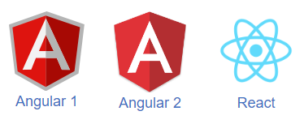




AngularJS, positionnement : jQuery, ExtJS...
https://david-dm.org/
Notes:
Voir :
Ce qu’est un framework (wikipedia)
Ce qu’est jquery (wikipedia et site internet de jquery)
Ce qu’est Sencha ExtJS (site de extjs sencha)
Et bien sur le site officiel de angularJS (https://angularjs.org/)

Slide 34
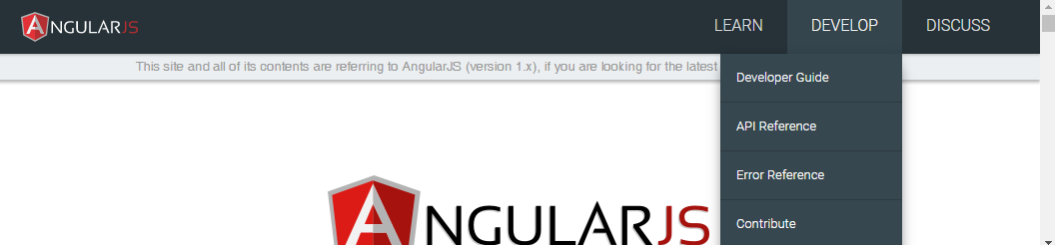
Documentation Angular
https://angularjs.org/
Tout est dedans
API Référence -> On est tout le temps dedans quand on développe en AngularJS.
Développer Guide -> notions et concepts MUST READ.
Lire le code source !!!
Le code ne ment pas

Slide 35
Angular 1 vs Angular 2
Angular1 = AngularJS. Les versions sont en 1.x
Le premier Angular : ne nécessite pas d’outil autre que le navigateur et ES5 => Accessible pour tous.
Architecture MVVM (MVC)
Angular2 = Angular (tout court). Les versions sont en 2.x et plus (4.x en mai 2017)
Utilise le tooling JS : TypeScript, RxJS, ZoneJS.
Rien à voir avec l’API AngularJS. Il faut réecrire le code.
Moins accessible => communauté plus petite => moins de projet (en 2017)
Uniquement architecture composant
Note: pourquoi le site Angular2 est il écrit en Angular1 ?
Ma conclusion perso : Autant passer à React, Vue, Riot ou mieux: la target W3C webcomponent…
Notes:
https://www.quora.com/What-is-the-difference-between-AngularJs-and-Angular-2

Slide 36

Chargement d’AngularJS
IIFE exposant une variable : window.angular
4 étapes
Vérification que Angular n’est pas déjà chargé
Sortir avec un WARNING
Vérification que jQuery n’est pas déjà chargé
angular.element = jQuery ou jqLite
Publication des propriétés Angular.<xxx> (méthodes et attributs).
Programmation de angularInit quand le DOM est chargé

Slide 37

angularInit (quand le DOM est chargé)
PHASE 1 :
Recherche de la balise ng-app
Stop si pas trouvée
Chargement du module “ng” (et de sa pseudo-dépendance “auto” ainsi que sa vraie dépendance “ngLocale”)
Note: les dépendances d’un module sont chargées AVANT le module.
Lecture du module principal (=valeur de ng-app) et chargement du module principal et de ses dépendances.
PHASE 2 :
Compilation du DOM sous ng-app (représenté par le service $rootElement) avec le contexte (service $rootScope).
Pseudo-code: $compile($rootElement)($rootScope);

Slide 38
AngularInit
Phases config + run
Lire valeur ng-app
Recherche ng-app
Charge auto
Charge ngLocale
Charge ng
Charge myApp + dependances
DEBUT
compilation
FIN
Chargement ng
Phase 1 : chargement des modules
Phase 2 : compilation

Slide 39
Le service $compile
Parcours le DOM dans l’ordre (un peu comme un SAX parser)
Quand un élément, attribut, class, ou commentaire est rencontré, alors le compilateur vérifie dans la table des directives (privée) si il y a des actions à faire et les exécute le cas échéant.
Quand une expression est rencontrée ({{…}}) elle est compilée (voir détail plus loin)
Voir la doc des directives dans l’API référence sous le service $compile.
https://docs.angularjs.org/api/ng/service/$compile

Slide 40
$compile
API : linkFn = $compile(element)
Renvoie une fonction de linkage
Fonction de linkage: linkFn(context)
Contexte: on met le service $rootScope, ou un $scope.
Il existe 2 types de $scope : $scope.$new().
Scope isolé () « isolated scope »
Scope enfant (fait appel au parent quand il ne trouve pas sa propriété demandée) « child scope ».

Slide 41

$scope
La fonction de linkage issue du compilateur prend en paramètre un objet qui s’appelle le $scope.
Il faut maîtriser l’objet $scope. Connaître ses attributs et méthodes.
$id = 1 pour le $rootScope, et il est incrémenté à chaque création de $scope (child scope, ou scope isolé)
$new() : utilisé pour créer un child scope ou un scope isolé.
Chaque $scope à un $parent, sauf $rootScope, père de tous les scope.
Chaque $scope connait son fils ainé et son fils cadet, mais pas ses autres fils. Drôle de famille !
Chaque $scope contient toutes les propriétes du modèle MVC que l’on veut bien mettre dedans. A vous de les mettre.
NOTE: dans AngularJS, les propriétés commençant par $$ sont privées et peuvent changer à toute montée en version de AngularJS : il est recommandé de ne pas les utiliser dans le code.
Les propriétés publiques commencent par $.
CONSEIL : éviter d’ajouter des propriétés qui commencent par $.
VOIR : https://docs.angularjs.org/api

Slide 42
Les casses (case)
Note : les « cases » (Casses)
UpperCamelCase (ou PascalCase)
lowerCamelCase (ou camelCase)
spinal-case (ou lower-dash-case)
snake_case
Train-Case
SCREAMING_SNAKE_CASE
StUdLyCaPs (HoTMaiL)
HTML => spinal-case
Javascript => camelCase (directive, service) et PascalCase (controller)
ATTENTION AU PIEGE DE LA DIRECTIVE DECLAREE EN SPINAL CASE !!!

Slide 43
Directive
Déclarée dans un module
Avec app.directive(‘maSuperDirective’, function() {})
La déclaration fait que la directive sera comprise lors de la compilation sous la forme ma-super-directive
camelCase lors de la déclaration
spinal-case lors de la compilation
Oui, c’est « pas ergonomique »… on aurait préféré la spinal-case aussi dans la déclaration pour des raisons d’homogénéïté dans le code.
Voir la doc dans le service $compile. (non elle n’est pas dans app.directive…)

Slide 44
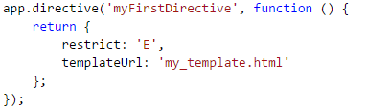
Directive
Déclaration (Javascript)
Utilisation (HTML)
Voir exemple 4

Slide 45

Directives OOTB
Nommage :
Les directives peuvent être :
Des mots clés existant HTML5
Exemple : form, input, select, required, script, etc.
Des nouveaux mots :
Exemple : ng-repeat, ng-controller, etc.
Remarquer la convention de nommage de l’équipe Angular : on préfixe par « ng »
Quand vous créez une directive, prefixez là par autre chose que « ng ».
Documentation :
La notation camelCase est utilisée

Slide 46

Les petits mensonges de la doc…
ngApp n’est pas une directive au sens de la compilation.
ngCsp non plus.
Le module « auto » n’existe pas.
Le module ng ne possède que des directives, des contrôleurs, des services, des providers, des filtres, mais pas de :
Function angular.<xxx>
Object (angular.version)
Type

Slide 47
Expressions
Notation dans la vue HTML : {{…}}
Interprété par le compilateur (service $compile)
2 étapes :
Poser un watcher sur le contenu de l’expression
Evaluer l’expression
Les variables de l’expression sont les variables du contexte de compilation.
Voir exemple 5

Slide 48
Filtre
Fonction prenant un objet à filtrer en premier argument.
Fonction pouvant prendre d’autres argument si nécessaire
Renvoie un objet filtré (en général une chaine de caractère)
S’utilise dans les expressions avec l’opérateur ‘|’ (pipe).
format
Filtre date
Date
string
Note : les filtres sont des services qui se suffixent par Filter : ils sont injectables.
(voir Dependancy Injection - DI)

Slide 49
Dialogue Javascript-HTML
Dans les vues, les expressions sont évaluées via le $scope (scope courant).
Lorsqu’une donnée du scope change, celle-ci est reflétée dans l’application au prochain $digest.
Le $digest regarde TOUS les watchers du scope et de ses descandants.
Chaque $watchers connait les tâches qu’il doit faire.
Javascript ($digest, et $watch)
Vue
Arbre des $scopes

Slide 50
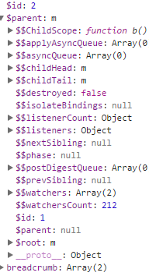
$scope.$watch() et $scope.$digest
$scope.$watch(‘expression’, callback) est utilisé pour déclarer un watcher.
Les watchers sont stockés dans le $scope (sous la propriété privée $$watchers, et un compteur $$watchersCount
$scope.$digest() est utilisé pour examiner toutes les expressions des watchers, et executer les callbacks de ceux dont l’expression a été changée.
BATARANG : le debugger pour voir les $scopes !
Exemple 6, 7, 8

Slide 51
Exercice
Reprendre le projet et faire 3 directives header, body et footer.
Notes:
Googler angular-seed, comparer avec le tutorial officiel d’angular. Premier pas avec node.js et npm.

Slide 52
Rappels JavaScript
Présentation du framework AngularJS
Contrôleurs et gestion des scopes
Module et injection de dépendance
Définition des routes
Fonctionnalité de données, Echange Serveur
Intégration des tests automatisés
Bonnes pratiques et outils

Slide 53
Controller
Classe
Peut être instanciée autant de fois que nécessaire, quand on le souhaite.
Pendant la compilation initiale
Suite à des événements Javascript
C’est le compilateur qui instancie les controllers, quand on lui en donne l’instruction :
Via la directive ng-controller
Via l’attribut de directive ‘controller’
Via le service $controller dans du code

Slide 54
Création et utilisation des contrôleurs
Le contrôleur permet de mettre à jour le scope depuis la partie non visible de l’application.
Le contrôleur s’initialise via une fonction similaire à celle d’un constructeur.
Le contrôleur peut utiliser des objets qui lui sont injectés (ex: $scope)
Exemple 6
Convention de nommage
Angular préfixe les objets spéciaux et les services par $
(Exemple: $scope, $http, $location, etc.)

Slide 55
$rootScope
De type Scope
$new : crée un scope enfant (isolé ou pas)
$watch: pose un nouveau watcher. Un watcher regarde une expression (lors du digest) et joue un callback si l’expression est modifiée depuis le dernier $digest.
$digest: regarde tous les watchers du scope et de ses descendants (mais pas ses parents)
$apply: $rootScope.$digest.
$emit : emet un événement dans le $rootScope.
$on : joue un callback quand un événement est émis par $emit.
Exemple 8

Slide 56
Traitement et validation des formulaires
AngularJS met à disposition des classes caractérisant l’état des entrées d’un formulaire :
« ng-pristine » : Le champ du formulaire n’a pas été modifié par l’utilisateur.
« ng-dirty » : Le champ du formulaire a été touché par l’utilisateur.
« ng-valid » et « ng-invalid » : Le champ du formulaire est valide ou invalide au regard de certaines conditions fixées par le développeur.
Ng-touched/ng-untouched (angular 1.3)
Exemple 9
Custom validation ? Utiliser ANGULAR UI VALIDATE.

Slide 57
ngModel / form
Ces deux directives marchent de concert.
Elles ont chacun leur controller :
FormController
NgModelController
Bien regarder la doc de ces 2 controllers.

Slide 58
Exercices
Ecrire une directive xxx-stars qui évalue les notes d’un film de cinéma.

Slide 59
Rappels JavaScript
Présentation du framework AngularJS
Contrôleurs et gestion des scopes
Module et injection de dépendance
Définition des routes
Fonctionnalité de données, Echange Serveur
Intégration des tests automatisés
Bonnes pratiques et outils

Slide 60
Service
Singleton
Injectable

Slide 61
Services
Service : singleton injectable.
Singleton : il n’est instancié qu’une seule fois dans le cycle de vie de l’API.
Injectable : il peut être injecté dans les fonctions injectables que l’on rencontre dans la définition des :
Contrôleurs (app.controller)
Services (app.factory, app.service, app.provider)
Run
Directives, composants
Un service est toujours définit par son Provider qui sert juste à le configurer (une seule fois lors du chargement de l’appli).
Convention de nommage : Les « Providers » sont basés sur le nom du service qu’ils offrent concatenés avec le suffixe Provider. Exemple:
$location -> $locationProvider

Slide 62
Provider
« Papa d’un service » (famille monoparentale)
Le service est son enfant unique.
Service « helloWorld » ⬄ Provider « helloWorldProvider »

Slide 63
Providers
Définition du provider
Definition du service avec la méthode factory.
$get:
Provider
1
1
Service

Slide 64
provider/service : Cycle de vie
Pendant le chargement des modules
Chargement providers
app.config
Chargement services
app.run
Config
Run
Notes:
Provider : créé pendant la phase de config, juste avant app.config
Service : créé après la phase de config, juste avant app.run

Slide 65
Injection de dépendance (DI)
4 annotations de fonctions injectables :
Implicit
Inline array
$inject Property
Ng-annotate (ngInject)
Voir la doc angular

Slide 66
Dans quoi peut-on injecter quoi ?
Service
service
Provider
Provider
Service $provide
Service « recette constante »
Controller
Service, $scope, $element, $attrs, $transclude
Directive
Service
Run
Service
Config
Provider
Service $provide
Service « recette constante »

Slide 67
Notion de module. Configuration
Un module est une déclaration de :
Services (déclarés comme value, factory, service , provider, constant)
Configuration
Contrôleurs
Directives
Filtres
Décorateurs (pour décorer les services)
Composants (qui ressemblent à des directives)

Slide 68
Chargement de plusieurs modules : cycle de vie - exemple
ng
ngLocale
main
dep1
dep2
dep3
ng-app=‘’main’’
const app = angular.module(‘main’, [‘dep3’, ‘dep1’]);
const app = angular.module(‘dep3’, [‘dep2’]);

Slide 69
Webpack
Webpack aide à fabriquer les livrables css et javascript de production.
Ng-annotate, Minification, concaténation, intègre les templates html et svg dans le javascript.
Intègre les png, jpg, eot, ttf, woff, woff2
Peut traduire n’importe quel langage en JS ES5 (ES6, Typsecript, Dart, CoffeeScript, SASS, SCSS, LESS, etc.)
https://webpack.js.org/

Slide 70
Exercice
Passer sous webpack

Slide 71
Rappels JavaScript
Présentation du framework AngularJS
Contrôleurs et gestion des scopes
Module et injection de dépendance
Définition des routes
Fonctionnalité de données, Echange Serveur
Intégration des tests automatisés
Bonnes pratiques et outils

Slide 72
Format d’une URL
scheme://[user:passwd@][domain[:port]][/path][?query_string][#fragment_id]
Fragment : utilisation pour scroller à travers un document HTML.
=> Avantage : ne fait aucun appel au serveur.

Slide 73
Hashbang : #!
Fragment avec en plus un ‘!’
Permet le SEO par des moteurs de recherche (Yahoo, Bing, etc.)
Mis en place par google en 2009
Google est « tellement intelligent » qu’il peut s’en passer depuis Octobre 2015
Notes:
Source :
2015 : https://developers.google.com/webmasters/ajax-crawling/

Slide 74
Mode HTML5
Mode fragment :
http://example.com/foo/bar?x=y#!/hello
Mode HTML5 :
http://example.com/foo/bar/hello?x=y

Slide 75
Mode HTML5
Pourquoi : plus joli pour l’internaute (UX augmentée)
Mise en oeuvre :
ajouter un tag <base>
$locatorProvider.html5Mode(true);
Mettre les URL en adéquation.

Slide 76
AngularUI - route
Management des routes par état et non par URL
Possibilité de sous-routes
https://github.com/angular-ui/ui-router

Slide 77
Exercice
(Création d'une « Single Page Application » )
Faire 4 menu : Accueil, Produits, Services, Contact.
Limiter les requêtes ajax pour les templates.

Slide 78
Rappels JavaScript
Présentation du framework AngularJS
Contrôleurs et gestion des scopes
Module et injection de dépendance
Définition des routes
Fonctionnalité de données, Echange Serveur
Intégration des tests automatisés
Bonnes pratiques et outils

Slide 79
5 recette pour créer des services
Recette « Value »
Recette « Factory »
Recette « Service »
Recette « Constant »
Recette « Provider »

Slide 80
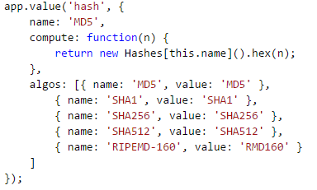
Recette « Value »
Simple objet javascript, n’utilisant aucune injection.
Exemple 15

Slide 81
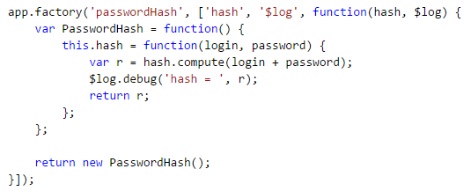
Recette « Factory »
Service utilisant d’autre service
Exemple 16

Slide 82
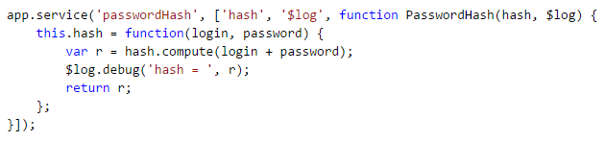
Recette « Service »
Idem que factory
Mais on ne peut que INSTANCIER un objet.
En fait c’est mieux que Factory : pourquoi voudrait-on ne pas typer un objet ? Pour faire davantage de bugs ?

Slide 83
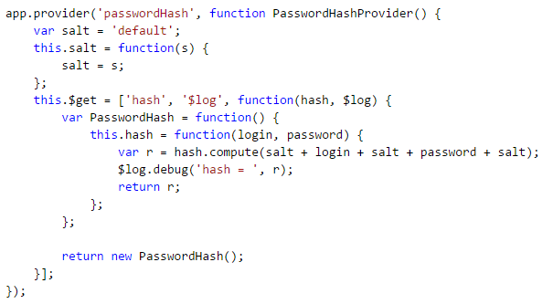
Recette « Provider »
La plus complète : puisque on définie le service ET son provider (son papa)
Le service est défini (avec la recette factory) dans la propriété $get de la classe définissant le provider

Slide 84
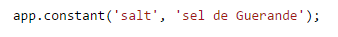
Recette « Constant »
Identique à la recette value
On peut l’injecter dans toute fonction injectable.
Petit exercice : écrire l’équivalent de la recette constante avec la recette provider.

Slide 85
Le service $injector
Il permet de retrouver dynamiquement n’importe quel service :
var service = $injector.get(name)
Mais surtout, il permet d’invoquer des fonctions en leur injectant les bons services.
$injector.invoke([‘monService’, function(monService) {…}]);
Le service $injector s’obtient simplement en faisant :
var $injector = angular.injector();

Slide 86
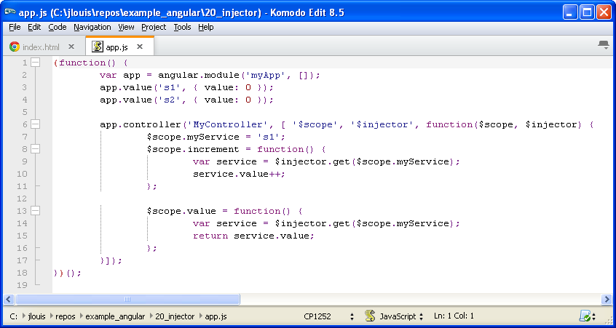
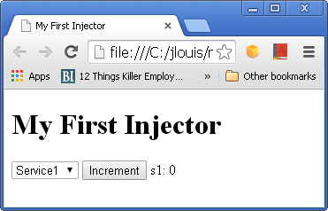
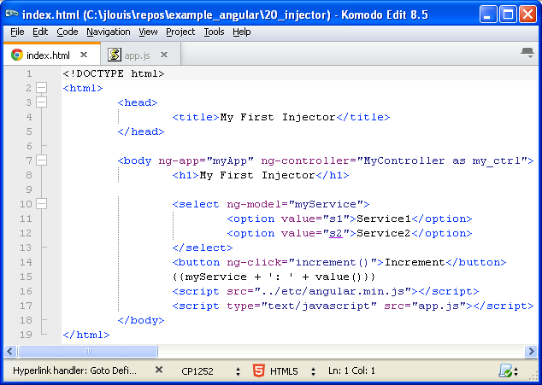
$injector

Slide 87
Requête Ajax avec le service $http. Intégration REST avec le service $resource. WebSockets. API Promise
$http permet de faire des requêtes AJAX de façon simple.
Mais c’est encore plus simple avec le service $resource.
$http.get pour déclencher la requêtes AJAX.
$http.get().success(function() {…}) pour dire quoi faire de la réponse si succès.
Ceci est le paradigme des PROMISES.

Slide 88
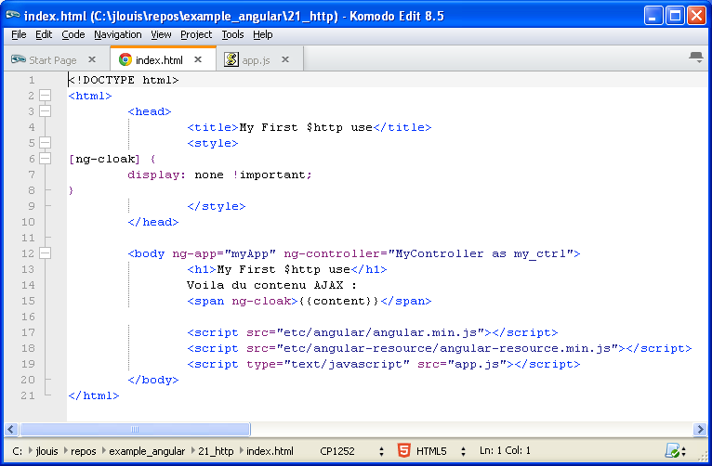
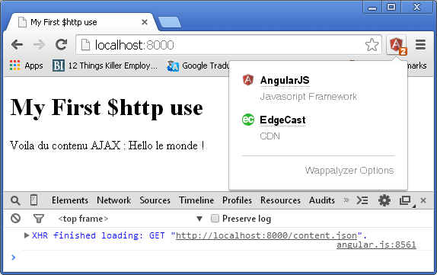
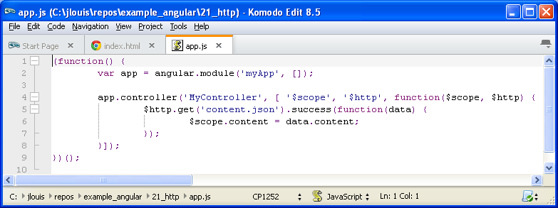
$http

Slide 89
REST
REST = architecture client-serveur avec certaines propriétés (voir wikipedia REST)
Client-Serveur
Interface uniforme (basée sur les ressources, manipulation basée sur les représentations des ressources, message auto-suffisant, management des états à travers les requêtes, réponses)
Sans état
Avec cache
Tout étant en couche
Avec du code « à la volée »
Seule vraie implémentation : le web.

Slide 90
REST en pratique
Query & CRUD
Verbe stocké sur la méthode HTTP
Query: GET /tickets
Create: POST /tickets
Retrieve: GET /tickets/12
Update: PUT /tickets/12
Delete: DELETE /tickets/12
List all : “/users” méthode HTTP GET

Slide 91
Eviter les API “objet”
User->signin NON !
Un développeur ne peut pas forcément découvrir intuitivement tous les verbes.
User create connection OUI !
POST /users/<login>/connections
User->disconnect NON !
User delete connection OUI !
DELETE /users/<login>/connections/13
Conclusion: en connaissant une resource, un développeur déduira forcément comment la “cruder”.

Slide 92
Web Service REST/SOAP
Dénomination marketing de Oracle (Sun)
REST : json, etc. (souple, flexible, en vogue)
Java : JAX-RS
SOAP : XML, protocole rigide, verbeux, historique
Java : JAX-WS

Slide 93
$resource
Ajoute le concept REST au service $http.
S’utilise principalement quand l’API server est au format REST.
Sinon ce n’est pas la peine.

Slide 94
API Promise
Objectif : rendre la programmation asynchrone plus facile
On a besoin de la programmation asynchrone pour faire des applications qui n’ont pas le syndrôme d’éternuement.

Slide 95
API Promise
Objet « Promise »
3 états : pending, fulfilled, rejected
2 destinées : non résolue, résolue.
Non résolue
résolue
Fulfilled
Pending
Rejected
Notes:
Voir ce slideshare : http://www.slideshare.net/domenicdenicola/boom-promisesa-was-born
Voir la spécification de l’API Promise/A+ : https://promisesaplus.com/

Slide 96
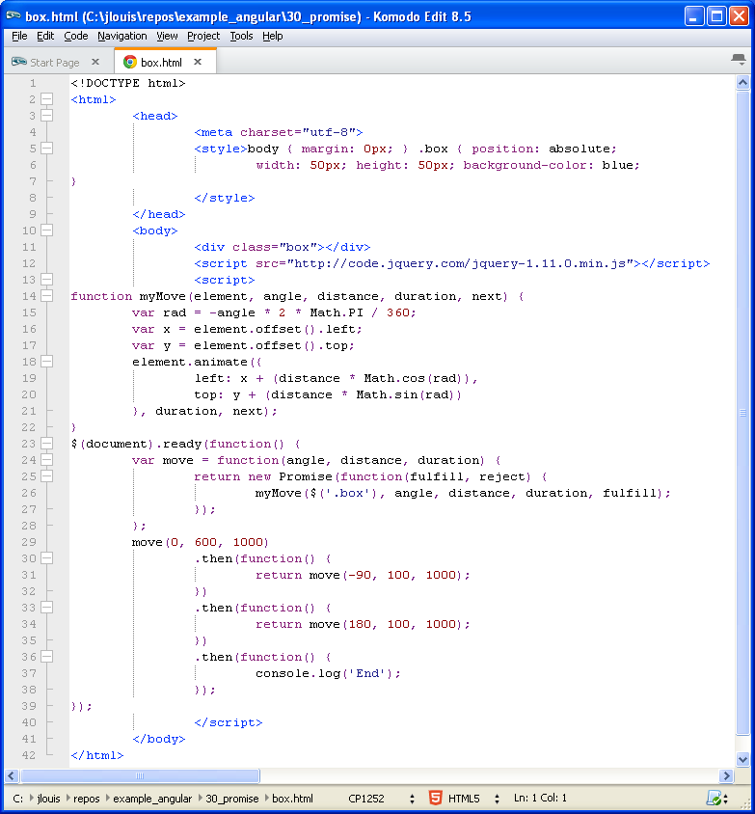
Promise API

Slide 97
Intégration avec Node.js
Node.js = interpreteur javascript autonome. http://nodejs.org/
Npm = Node.js package manager. https://www.npmjs.org/
Il existe aujourd’hui plus de 100 000 packages npm.
Node.js est souvent utilisé pour :
uglyfier le JS,
lancer des serveurs HTTP,
configurer des sites,
linter du code,
unit test et E2E test

Slide 98
Packaged Module
Contient un fichier package.json pour tout décrire le module.
Le nom, description, version, etc.
Les dépendancies
Les scripts à lancer
Etc.
Se publie sur npmjs.org avec « npm publish »
Se télécharge avec « npm install »

Slide 99
Exemple : websocket
Côté serveur : Node.js (npm) avec Express et un module spécial pour traiter les websockets.
Un script server.js pour démarrer et configurer le serveur web (Express)
Côté client : bower avec angular et socket.io-client.

Slide 100
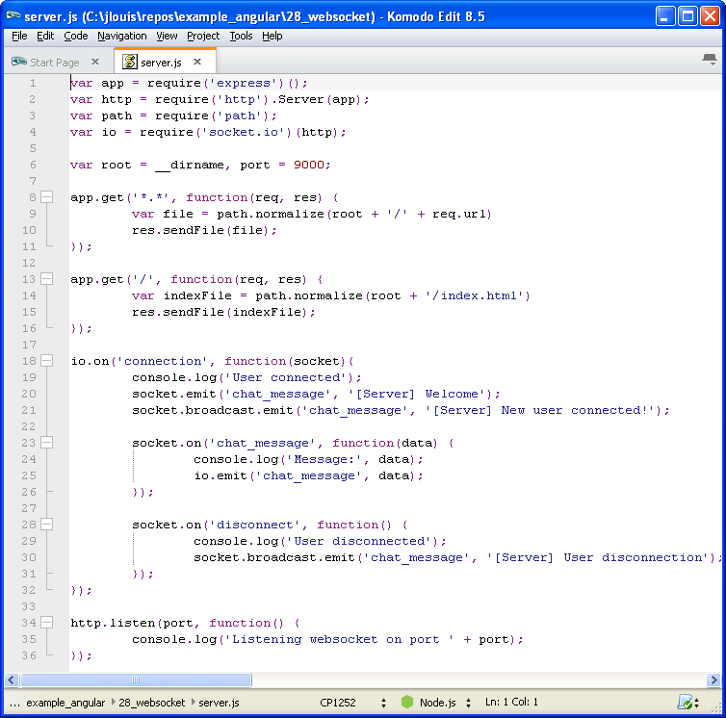
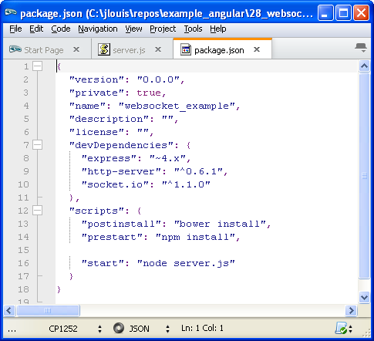
WebSocket Server

Slide 101
Websocket API
io.on (configuration de la websocket côté serveur)
socket.on(string, function(data) {}
Spécifie ce qu’il faut faire lorsque la websocket est utilisée.

Slide 102
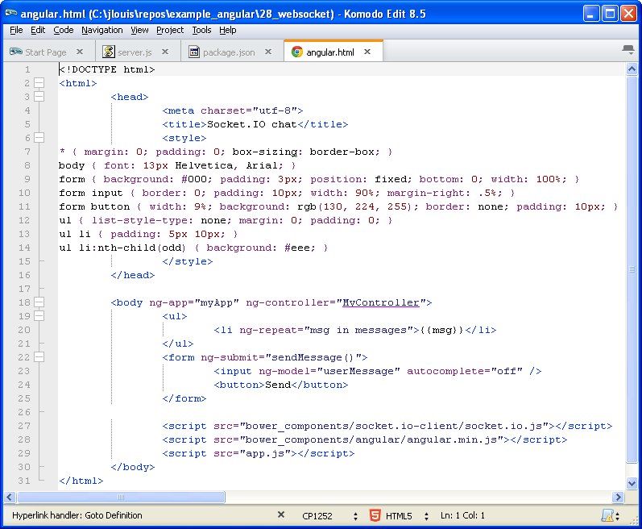
Websocket client

Slide 103
WebSocket API
Client
Socket.on (lors de la réception d’un message)
Attention : ce n’est pas une librarie AngularJS, donc, il faut jouer $scope.$apply.
Socket.emit (pour envoyer un message)

Slide 104
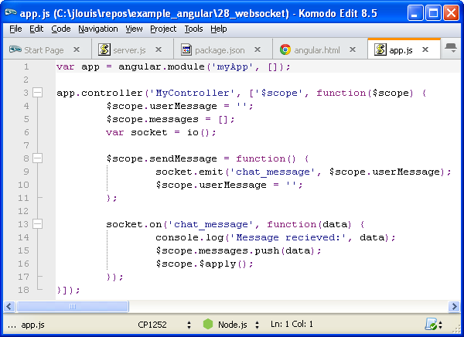
WebSocket Client (AngularJS)

Slide 105
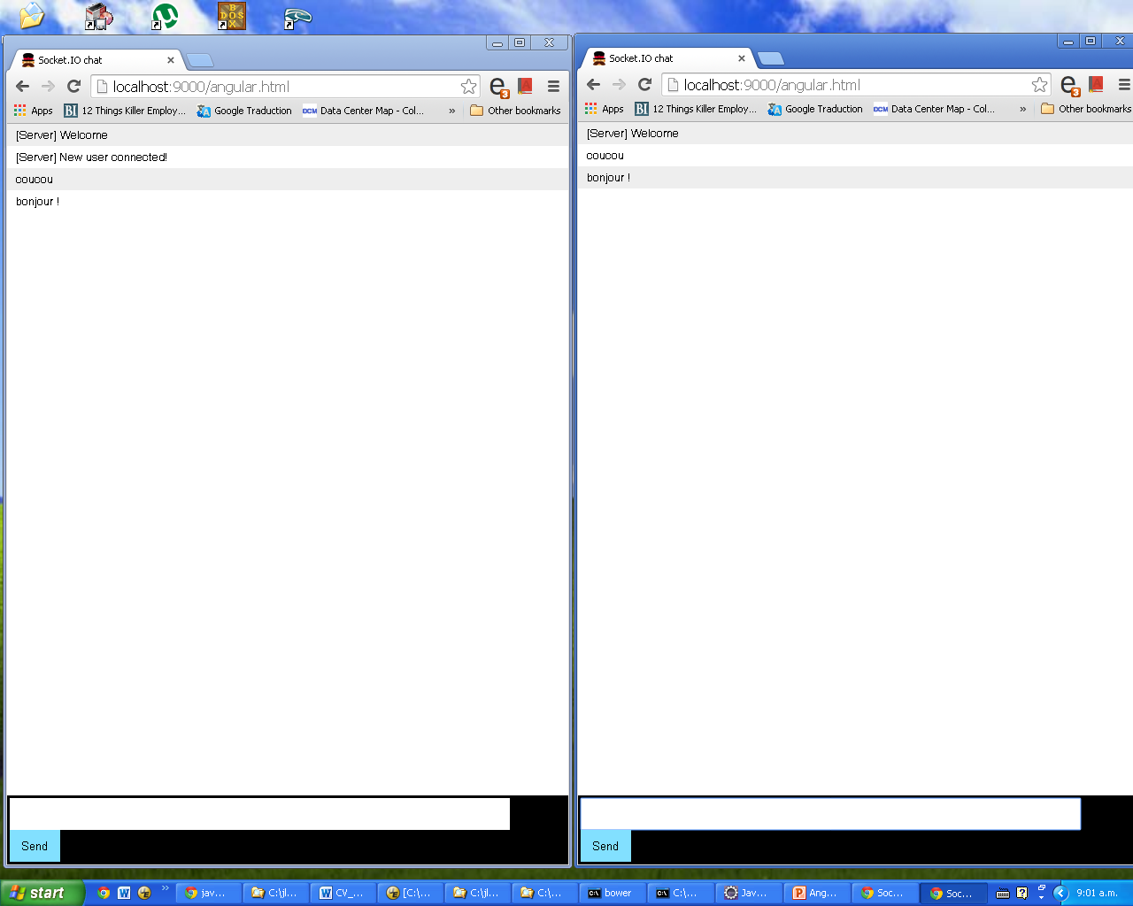
WebSocket

Slide 106
Flash Of Unstyled Content (FOUC)
Problème : la page web s’affiche trop tôt…
avant que le CSS soit chargé.
Avant que le javascript soit lancé : $(document).ready(), event DOMContentLoaded.
La page web s’affiche avant que AngularJS ait parsé/compilé la page.
Solution AngularJS : ngCloak
Pour les titres : ngBind
http://stackoverflow.com/questions/18051292/how-to-hide-title-in-title-tag-while-using-angularjs

Slide 107
Exercice
Voir le code des examples 15 à 23 et 28

Slide 108
Rappels JavaScript
Présentation du framework AngularJS
Contrôleurs et gestion des scopes
Module et injection de dépendance
Définition des routes
Fonctionnalité de données, Echange Serveur
Intégration des tests automatisés
Bonnes pratiques et outils

Slide 109


2 types de tests
Unit Testing
Test non visuel, sans DOM
Test des fonctionalités javascript (instancier les controller et tester leur fonctions)
Les équipes d’AngularJS ont mis au point un logiciel appelé « Karma » (http://karma-runner.github.io/)
End To End Testing (e2e)
Test avec navigateur et simulation graphique
Logiciel : protractor (selenium + automatic waiting)

Slide 110
Tester quoi ?
Il faut d’abord tester les scénario nominaux :
ce sont qui ont le plus de chance de ne pas marcher
et qui pénalisent le plus les utilisateurs.
Faire ensuite les tests sur les scénarios correcteurs et secondaires
Notes:
Scénario nominal : c’est le scénario par lequel passent en principe le plus souvent les utilisateurs finaux. Ce sont ces scénarios qui permettent aux utilisateurs finaux d’atteindre leur objectif.
Scénarios secondaires : ces scénarios permettent à l’application de proposer des choses « en plus », mais ne sont pas forcément important ou ne sont pas joués tous les jours même si ils sont important.
Exemple : inscription sur un site (l’utilisateur le fait en principe qu’une fois), configuration d’un proxy pour accéder à internet, etc.
Scénario correcteurs : ce sont des scénarios qui gèrent les imprévus et les erreurs.
Exemple : mauvais numéro de carte bleue, formulaire erronés, coupure réseaux, bug dans un SI partenaire, etc.

Slide 111
Tester des changements d’état
Fonction à tester (instantiation controller/service, ou méthode du controller/service)
Etat Initial
Etat Final Obtenu
=
Etat Final Attendu ?
Système externe (ex: serveur web)
STUB/MOCK/BOUCHON
L’Etat de l’application est en principe dans les attributs des controllers.

Slide 112

Karma
http://jasmine.github.io/
Karma coverage
Jasmine

Slide 113
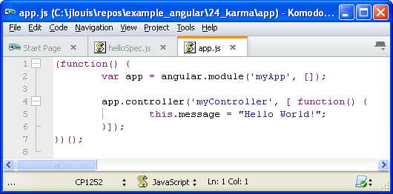
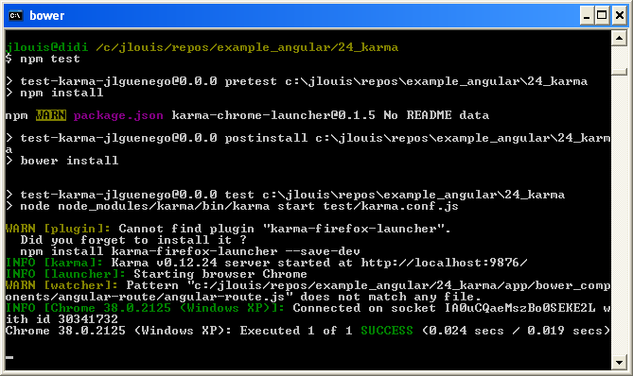
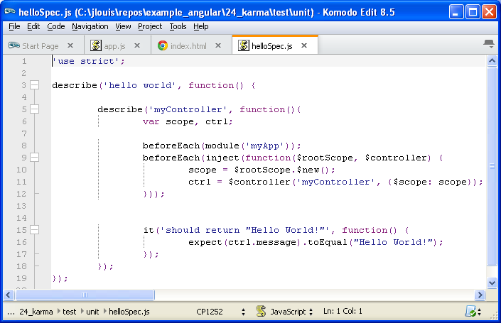
Exemple de unit testing

Slide 114

End to End Testing : interface utilisateur
Protractor = Selenium + Automatic waiting
http://angular.github.io/protractor/#/

Slide 115
Selenium Builder
Vous aide à enregistrer des scénarios et les exporter en Jasmine + Protractor.
Ne fonctionne que sur Firefox

Slide 116
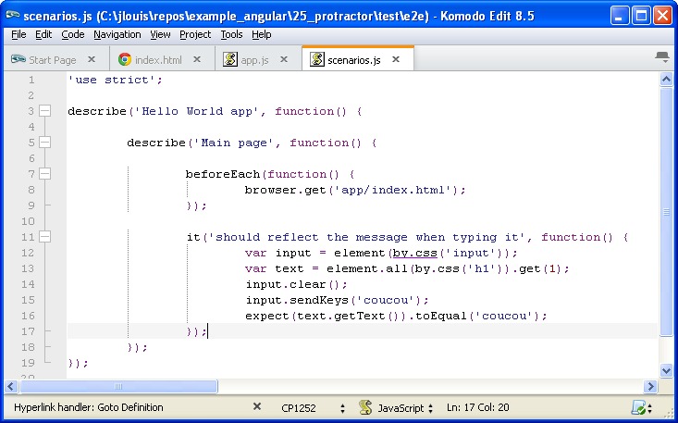
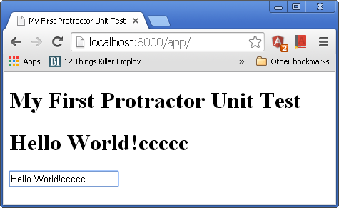
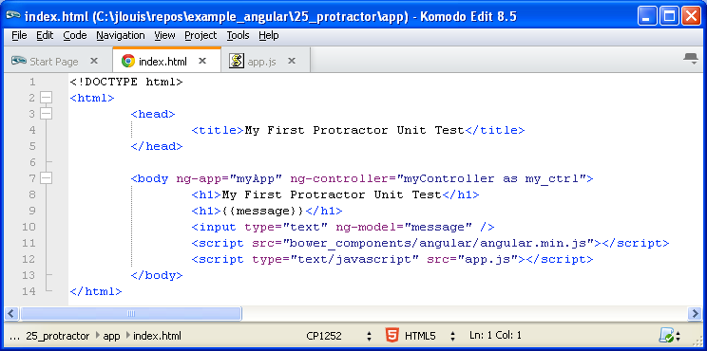
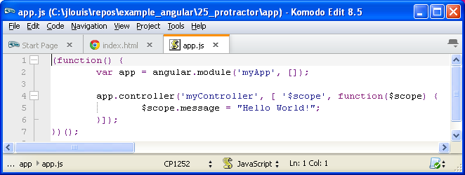
Exemple

Slide 117
Exercices
Faire tourner le code des exemples 24 25

Slide 118
Rappels JavaScript
Présentation du framework AngularJS
Contrôleurs et gestion des scopes
Module et injection de dépendance
Définition des routes
Fonctionnalité de données, Echange Serveur
Intégration des tests automatisés
Bonnes pratiques et outils

Slide 119


Yeoman, optimisation du développement
Yeoman est un outil pour initialiser un projet
Exemple avec http://fountainjs.io/
http://yeoman.io/

Slide 120
Internationalisation (I18N), mise en œuvre
AngularJS possède quelques outils d’i18n… Mais ils sont très limités. Pourtant l’architecture d’AngularJS est très bien faite pour résourdre cette problématique
Rappel de la problématique :
i18n : internationalisation / l10n : localisation
Interpolation
Pluralisation

Slide 121

Internationalisation
Sur quels paramètres se baser pour choisir la langue initiale ?
Peut on choisir de changer la langue/locale en cours de route ?
Format des dates ?
Format des nombres ? « currencies » ?
Comment génère t’on un message comme « Vous avez 3 erreurs » ? (interpolation + pluralisation)

Slide 122
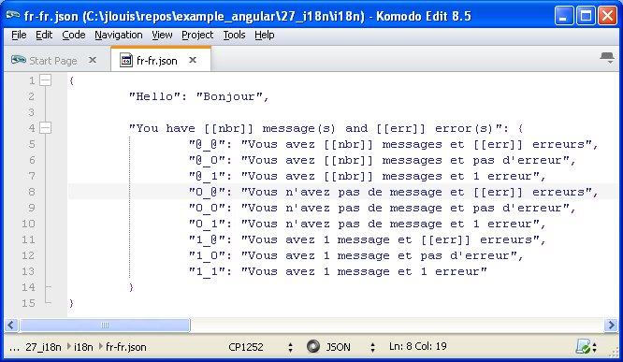
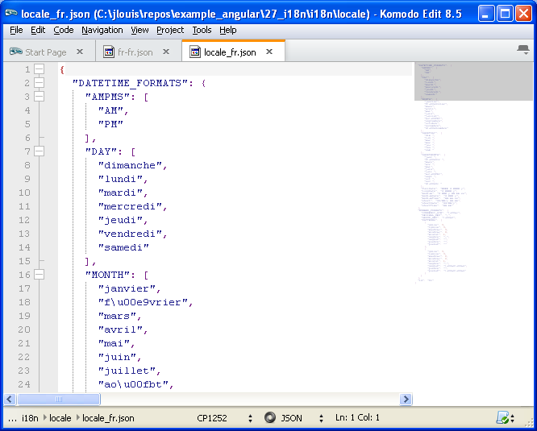
I18N : Solutions ?
I18N
L10N

Slide 123
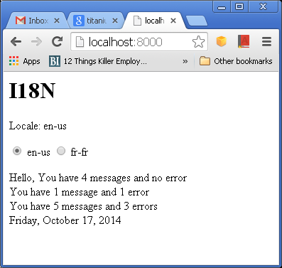

I18N : Example

Slide 124
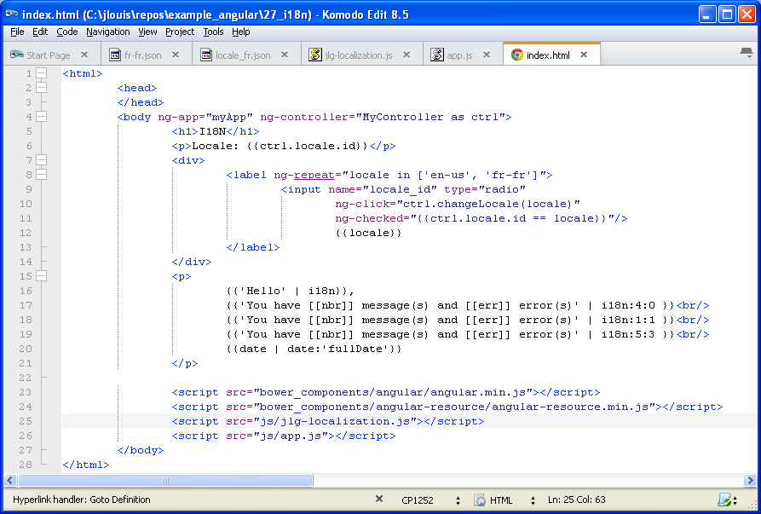
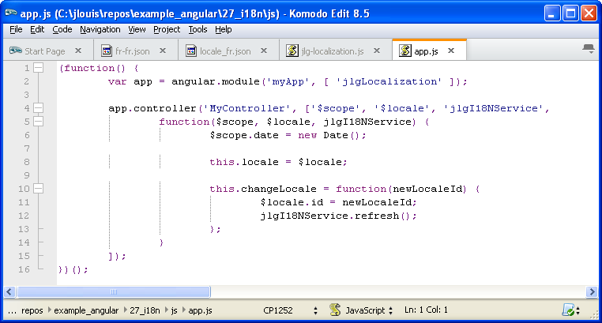
I18N : Controler

Slide 125
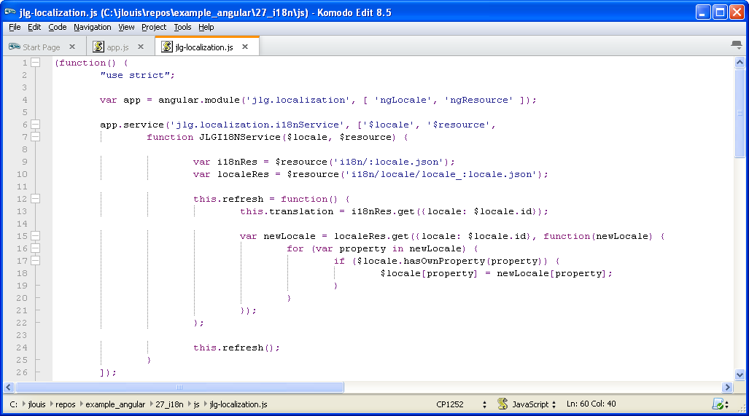
I18N : Code

Slide 126
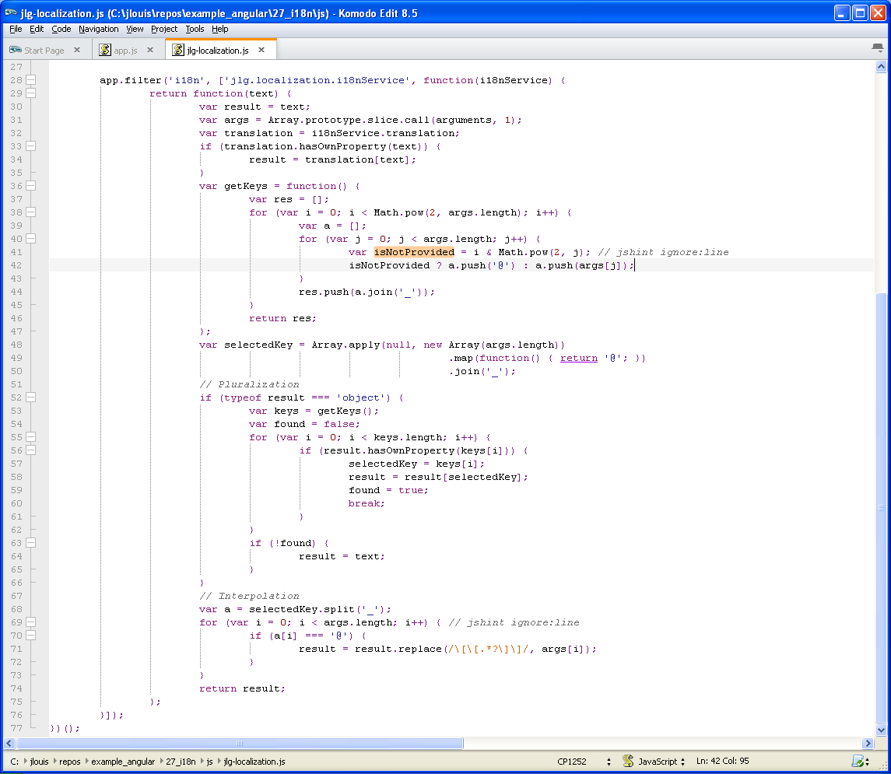
I18N : Filtre

Slide 127
Démonstration
Voir le code des exemples 26 et 27

Slide 128
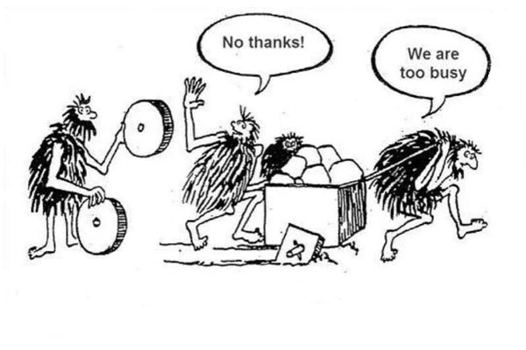
Conclusion

Slide 129
Webographie
Le site officiel d’AngularJS : https://angularjs.org/
Tutorial de base sur W3school : http://www.w3schools.com/angular/
« Social Coding » avec AngularJS (partagez vos modules avec le monde) : http://ngmodules.org/

